Slide 1


Algoritmos de Búsqueda en Python
Trabajo Integrador – Programación I
Chiappone Michael – Campana Jonatan
Profesor: Ariel Enferrel
Fecha: 09/06/2025

Slide 2


Introducción a los Algoritmos de Búsqueda
1
¿Qué es la búsqueda?
2
Importancia en Programación
Proceso de encontrar un elemento en una colección de datos.
Fundamental para la eficiencia de software y bases de datos.
3
Objetivos del Trabajo
Explorar, comparar e implementar algoritmos de búsqueda comunes.

Slide 3
Búsqueda Lineal: Concepto y Análisis
Funcionamiento
Ventajas y Desventajas
Complejidad Temporal
Recorre la lista elemento por elemento hasta encontrarlo.
Simple de implementar.
O(n): En el peor caso, revisa cada elemento de la lista.
Lenta en listas grandes.
No requiere un orden específico.
Útil para datos no ordenados.

Slide 4
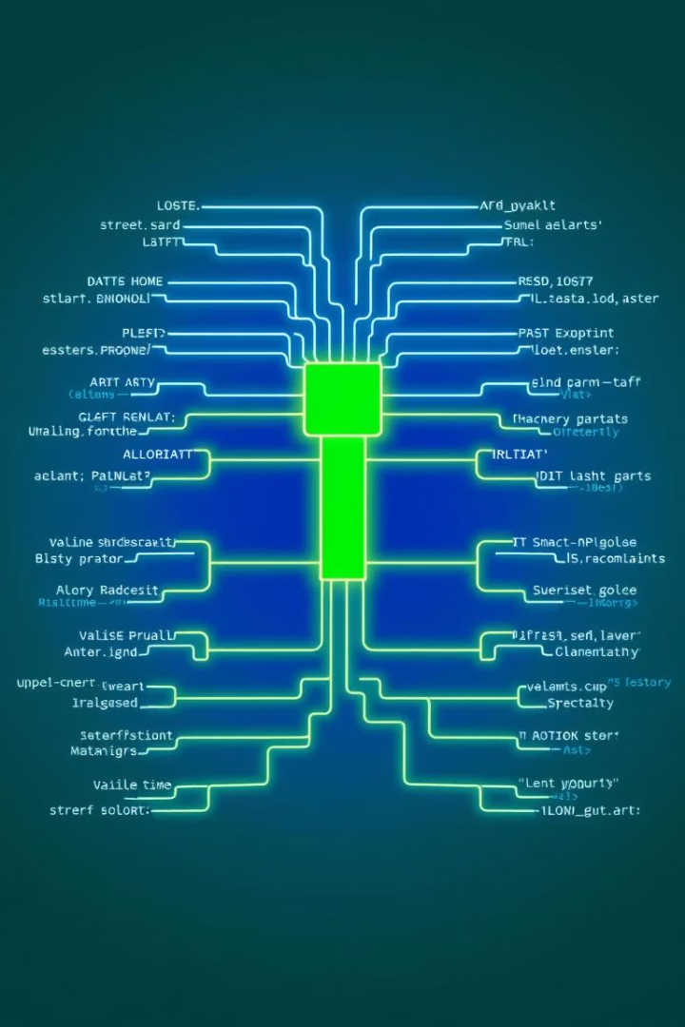




Búsqueda Binaria: Eficiencia en Datos Ordenados
Lista Ordenada
Requiere que los datos estén previamente ordenados.
Divide y Conquista
Reduce el espacio de búsqueda a la mitad en cada paso.
Ventajas Clave
Extremadamente rápida para grandes volúmenes de datos.
Complejidad O(log n)
El tiempo de ejecución crece logarítmicamente con el tamaño.

Slide 5

Implementación Práctica en Python
Funciones Desarrolladas
Menú Interactivo
Interfaz de usuario para seleccionar el algoritmo y la lista.
Implementaciones directas de búsqueda lineal y binaria.
Listas Personalizables
Opción de usar lista predefinida o ingresar una propia.

Slide 6
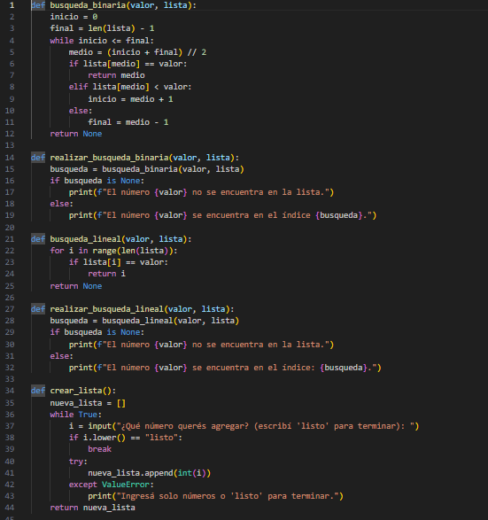

Notes:
Comenzamos creando dos funciones:
busqueda_lineal(lista, valor): recorre cada elemento de la lista y compara con el valor buscado. Si lo encuentra, devuelve el índice; si no, devuelve -1.
busqueda_binaria(lista, valor): calcula el índice del medio y, según si el valor es menor o mayor, busca a la izquierda o derecha. Este proceso se repite hasta encontrar el valor o agotar las posibilidades.

Slide 7
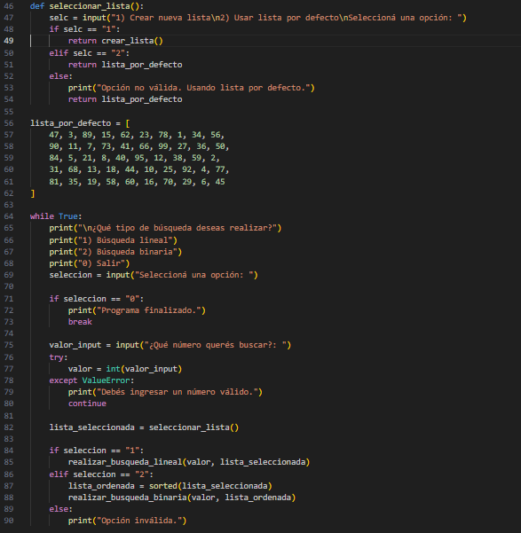

Notes:
En el menú principal, el usuario elige qué tipo de búsqueda desea realizar. Luego puede cargar una lista nueva o utilizar una ya definida. El programa ejecuta la función correspondiente y muestra si el valor fue encontrado y en qué posición. También se agregaron validaciones para evitar errores, y comentarios en el código para facilitar su lectura y mantenimiento.

Slide 8


Metodología de Desarrollo del Proyecto
1
Investigación
Estudio de los algoritmos y sus características.
2
Diseño y Desarrollo
Planificación de la estructura y codificación en Python.
3
Pruebas Rigurosas
Verificación de funcionalidad y rendimiento de cada algoritmo.
4
Documentación
Elaboración de informes y comentarios en el código.
Notes:
El proyecto se desarrolló en cuatro etapas:
Investigación: recopilamos información sobre ambos algoritmos.
Diseño y codificación: planificamos la estructura del programa y lo implementamos en Python.
Pruebas: verificamos el funcionamiento con listas cortas y largas, ordenadas y desordenadas.
Documentación: escribimos comentarios y elaboramos esta presentación.

Slide 9


Resultados y Conclusiones del Estudio
100%
1M
Efectividad
Escalabilidad
Ambos algoritmos encuentran el elemento si existe.
Binaria es superior para grandes volúmenes de datos.
50%
Optimización
La búsqueda binaria reduce la búsqueda a la mitad.
La elección del algoritmo depende del contexto: tamaño de la lista y si está ordenada. Este proyecto consolidó nuestro aprendizaje colaborativo.
Notes:
Ambos algoritmos funcionaron correctamente, pero sus resultados mostraron claras diferencias. La búsqueda lineal es útil en listas pequeñas o desordenadas, pero es lenta a gran escala. En cambio, la búsqueda binaria fue significativamente más rápida cuando los datos estaban ordenados. Concluimos que la elección del algoritmo depende del contexto: tamaño de la lista y si está ordenada o no.

Slide 10





Bibliografía y Recursos Adicionales
Citas Clave
Repositorio del Proyecto
Video Explicativo
Python Docs
Demostración práctica de la implementación.
GeeksForGeeks
Código fuente disponible en GitHub para revisión.
W3Schools
Notes:
Para este trabajo consultamos documentación oficial y recursos confiables como:
Python Docs
GeeksForGeeks
W3Schools También subimos el código a GitHub, disponible para consulta y prueba.

Slide 11


¡Gracias por su Atención!
Esperamos que esta presentación haya sido útil para comprender los algoritmos de búsqueda.
Notes:
¡Gracias por su atención! Esperamos que esta presentación haya sido clara y útil para entender mejor los algoritmos de búsqueda y su implementación práctica en Python. Quedamos a disposición para cualquier pregunta o sugerencia. ¡Hasta la próxima!

